Slide 1
Сарепта – ВОЛГОГРАД – ГОРЧИЧНАЯ СТОЛИЦА
Автор
Симбирцева О.М.
учитель французского языка
МОУ СОШ № 20 г. Волгограда

Slide 2
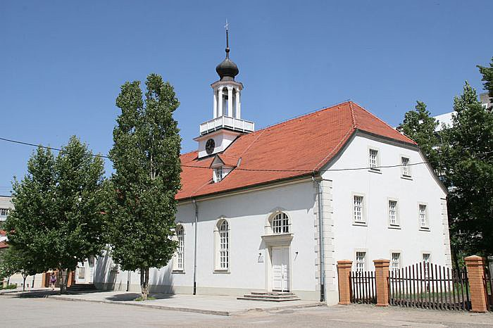
"Старая Сарепта" - Горчичная столица России и одна из трех горчичных столиц в мире.
Русская горчица и горчичное масло родились здесь!!

Slide 3
В мире всего 3 горчичных столицы, по числу ботанических видов семян горчицы: • Дижон, Франция – родина семян черной горчицы, из них делают дижонскую горчицу • Сарепта, Россия – родина семян сарептской горчицы, их них делают знаменитую Русскую горчицу • Девоншир, Англия – родина семян белой горчицы, из них делают знаменитую английскую белую горчицу Других горчичных столиц в мире нет!!!

Slide 4
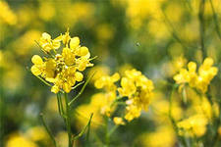
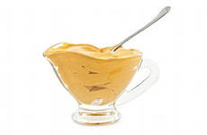
Сарепта претендует на 6 рекордов Гиннеса связанных с производством и переработкой горчицы. Горчичное масло из Сарепты и Сарептская горчица представляли Россию в мире на лондонской и франкфуртской выставках на 60 лет ранее, чем появилось знаменитое Вологодское масло.

Slide 5
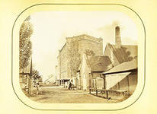
Немецкое поселение «Сарепта» было основано в 1765 году, указом Екатерины II. Это уникальное место России, где многое случилось впервые • Первый в стране горчичный завод был построен здесь • Первый в регионе водопровод был запущен здесь • Первый в регионе орган и фабрика музыкальных инструментов в Сарепте (орган работает по сей день) • Первый в регионе курорт минеральных вод, аптека, публичная библиотека на нескольких языках и пр.

Slide 6
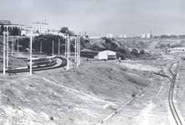
Это один из самых больших музеев-заповедников в Нижнем Поволжье, созданный на месте единственного в России поселения гернгутеров. Чудом сохранившаяся и спасенная от сноса часть гернгутского поселения включает в себя 26 зданий, из которых 23 – федеральные памятники архитектуры XVIII - XIX вв. -

Slide 7
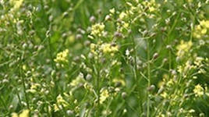
За считанные годы поселенцам удалось не просто создать в засушливой азиатской степи цветущий сад, но и добиться феноменального экономического успеха, стать проводником промышленных, культурных, социальных инноваций не только в ближайших окрестностях, но и в масштабе России. Cарепту по праву можно было бы назвать южным «окном» в Европу.

Slide 8
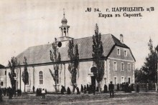
Сарепта не перестает удивлять современных исследователей. Часто Сарепту называют немецкой колонией, но сарептских колонистов с немцами Поволжья роднил в основном язык – не все из них были немцами по происхождению. Сарептская кирха (нем. «церковь») является старейшим каменным зданием в Волгограде. В прошлом году в музее отпраздновали ее 240-летие.

Slide 9
За время существования колонии на ее территории не было зарегистрировано ни одного преступления. Сарептский водопровод, будучи одним из первых в России, поставлял в каждый дом воду прямо из ергенинских родников. По рассказам старожилов, почти все строения Сарепты были связаны подземными ходами. Насколько обширна была сеть подземелий, неизвестно. Множество легенд связано с сарептскими подземельями, которые, конечно, не могли обойтись без привидений.

Slide 10
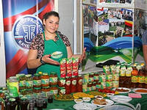
Производство горчичного масла – особая веха в истории Сарепты. Выведенный здесь новый сорт горчицы, получившей название сарептской прославил предприимчивых немецких колонистов и наш край далеко за пределами ближайших губерний.

Slide 11
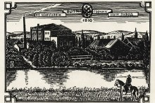
До сих пор Сарепта наряду с французским Дижоном является одной из горчичных столиц мира. Регулярное производство в Сарепте горчицы и масла организовал в 1798 г. уважаемый член немецкой общины доктор Конрад Нейц. Сначала Конрад Нейц открыл ручной горчично-маслобойный завод, а в 1810 г. - первую горчичную фабрику на конной тяге.

Slide 12
С 1815 г. завод Нейца перешел по наследству его зятю Ивану Гличу, который довел производство горчицы в 1840 г. до 6 тыс. пудов, в 1850 г. - 15 тыс. пудов, потом 30 тыс. и более пудов в год. В 1816 году фабрика Глича получила золотые часы от Александра I, за высокое качество горчичного масла и горчицы поставленных ко двору его Императорского Величества. В 1851 г. завод Глича подвергается коренной реконструкции и переходит на паровую тягу. Это была первая паровая машина системы «Уатта», которая сейчас предсавлена в экспозиции Московском политехнического музея. Все эти годы горчица и горчичное масло из Сарепты были популярны не только при дворе, но и у всех граждан Российской Империи.

Slide 13
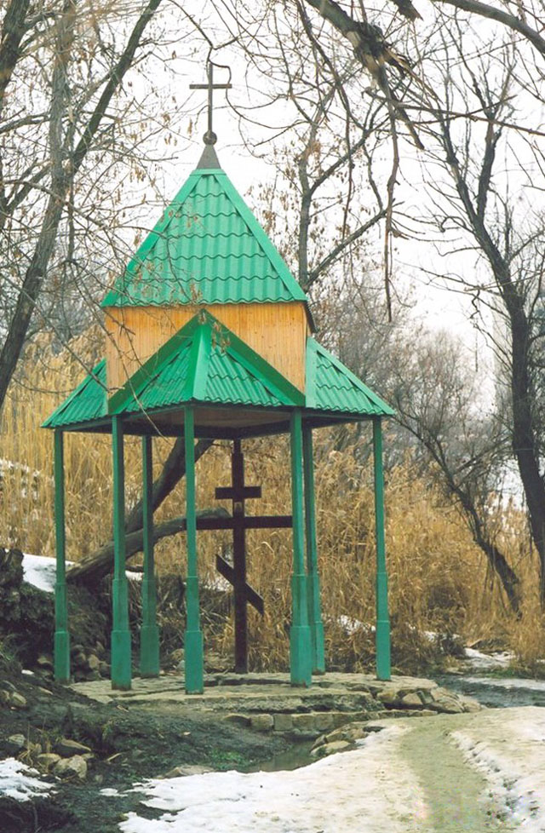
В конце 18 века Сарепта стала модным курортом. Врач Иоганн Вир открыл в Ергенинских горах источник минеральных вод.
Доктор Вир исследовав окрестности Сарепты, убедился в наличии большого количества лекарственных трав и растений: полынь и крушинник, тысячелистник и боярышник, и многие другие. Он их собирал, высушивал, настаивал и снабжал этими целебными средствами не только Сарепту, но и Царицын, Саратов и другие районы.

Slide 14
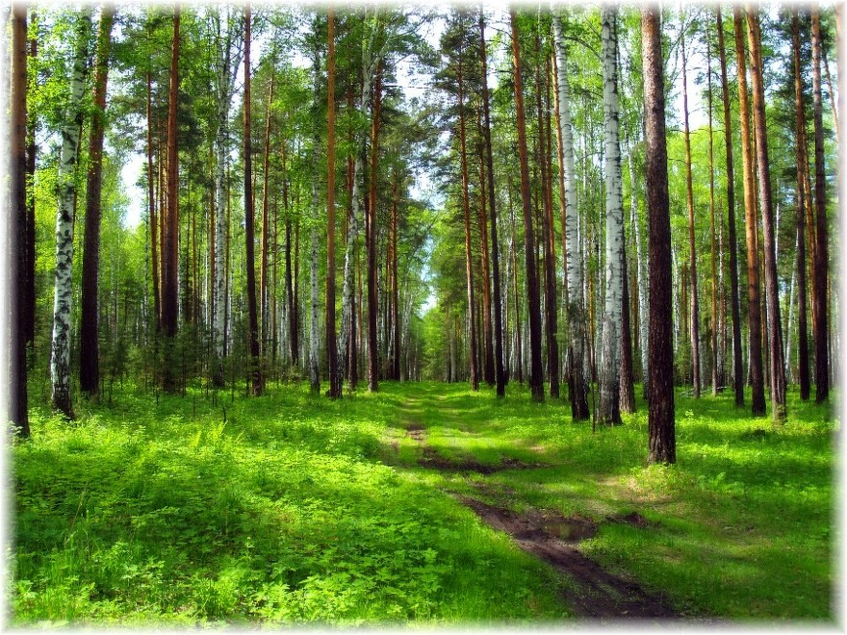
В Сарепте выращивался виноград и даже было свое винокуренное производство.
В 19 веке на Руси распространилась сарептская ткань – «сарпинка». Она вырабатывалась из льняной и шелковой нити. И Лен и шелк выращивались и перерабатывались здесь же, в Сарепте.
А еще в Сарепте проводились опыты по выращиванию новых для этих мест растений - табака, картофеля; делались попытки производить сахар, спирт и эфирные масла из арбузного сока.

Slide 15
В конце 19-го начале 20 вв. промышленность Сарепты была представлена
10 заводами,
6 фабриками и мастерскими,
имелись пильные и мучные мельницы,
2 горчичных завода,
свечное,
мыловаренное производство,
пекарня и кондитерская,
аптека, где кроме лекарств производятся касторовое, мятное и кипарисовое масла, шоколад, помада.
Были химическая лаборатория Лангерфельда, производящая сарептский бальзам;
кожевенный, горшечный, кирпичные заводы, винокурня, пивоваренный завод, мельница, табачная фабрика,
бивка птичьих чучел.

Slide 16
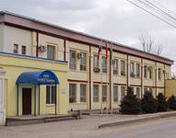
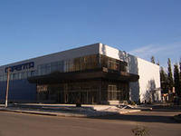
После революции поселение Сарепта было переименовано в Красноармейск и в Советской России она по-прежнему занимала лидирующие позиции в горчичном производстве.
В 1989 году на месте этой уникальной немецкой слободы - «маленького Рая на Земле» был создан государственный историко-этнографической и архитектурный музей-заповедник "Старая Сарепта".

